Slide 1



Международная сессия-конференция Секции ядерной физики ОФН РАН "Физика фундаментальных взаимодействий"
Национальный исследовательский ядерный университет «МИФИ»
Институт ядерных исследований РАН
Исследование нейтронной компоненты ШАЛ на установке ПРИЗМА-32
, Д.М. Громушкин, Ф.А. Богданов, Ю.В. Стенькин,
О.Б. Щеголев, К.О. Юрин
6 – 8 июня 2017 (Нальчик, КБР)

Slide 2
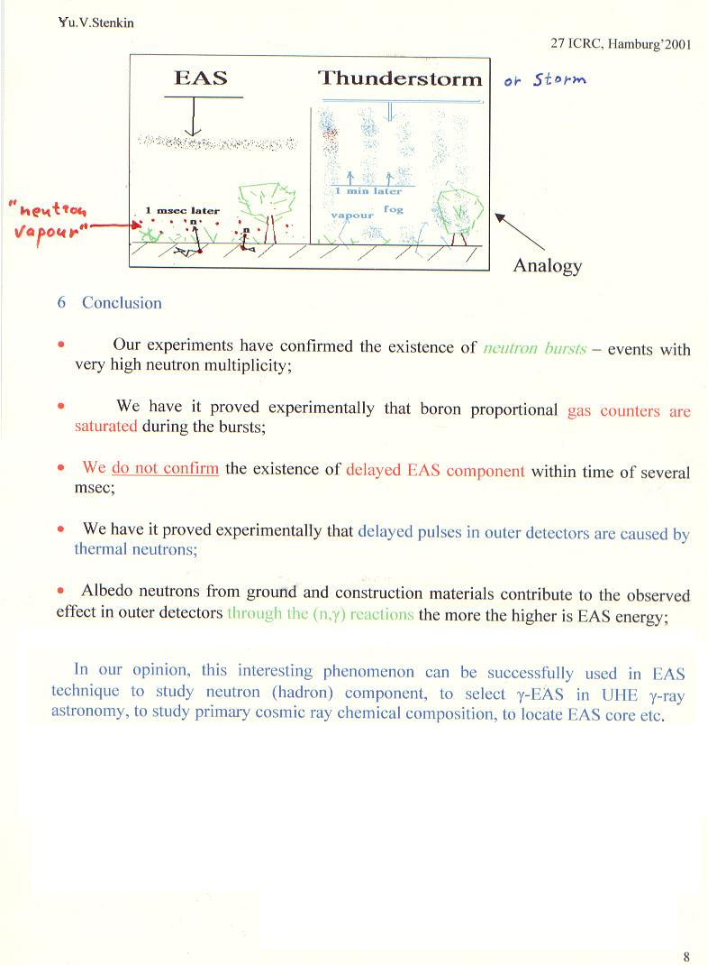
Идея установки нового типа была предложена на 27 ICRC в 2001 году Стенькиным Ю.В.
Основной задачей нового метода является исследование спектра космических лучей ПэВных энергий посредством регистрации адронной компоненты ШАЛ, через измерение тепловых нейтронов, производимых этими адронами.
Для реализации этой идеи был разработан проект PRISMA (PRImary Spectrum Measurement Array), который предусматривает одновременную регистрацию двух основных компонент ШАЛ: электронно-фотонную (э) и нейтронную (н).
В 2012 году создана первая установка данного типа ПРИЗМА-32.

Slide 3
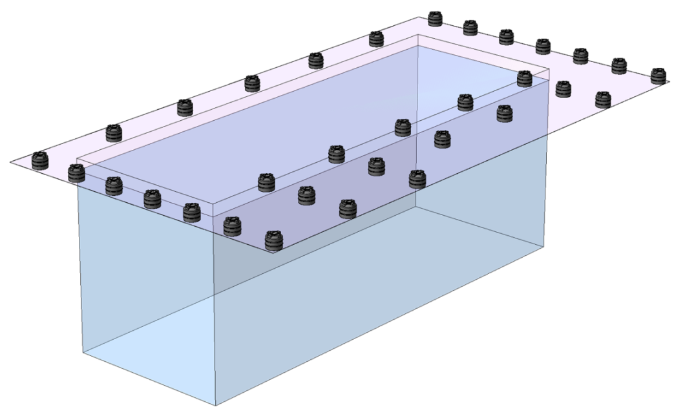
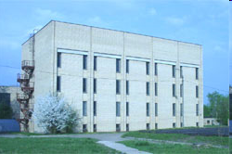
Установка ПРИЗМА-32 для регистрации нейтронной компоненты ШАЛ
Установка ПРИЗМА-32 расположена на 4-м этаже здания ЭК НЕВОД (НИЯУ МИФИ, 170 м над уровнем моря), вокруг черенковского водного детектора.
Установка состоит из двух кластеров по 16 эн-детекторов в каждом.
Диапазон измерений:
- по заряженным частицам: 20 - 75000/дет.;
- по нейтронам: 1 - 1000/дет.;
- по первичной энергии: (0.3 – 30 ПэВ).
- площадь эн- детектора: 0.36 м²;
- число эн-детекторов: 32;
- расположение: 2.5 × 5 м;
- охватываемая площадь: ~ 500 м².
Задачи: исследование спектра космических лучей ПэВных энергий посредством регистрации тепловых нейтронов, рожденных в результате взаимодействия адронной составляющей ШАЛ с ядрами атмосферы или вещества вблизи установки
In the talk, the analysis of data collected during 2012-2016 is presented.

Slide 4
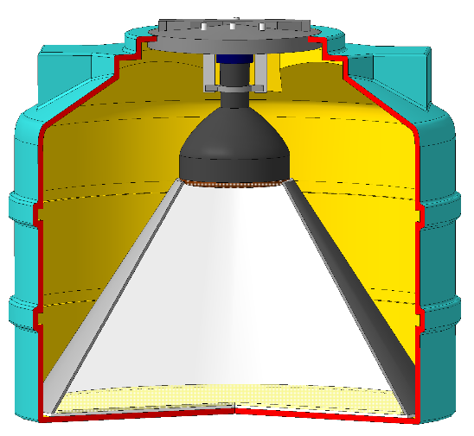
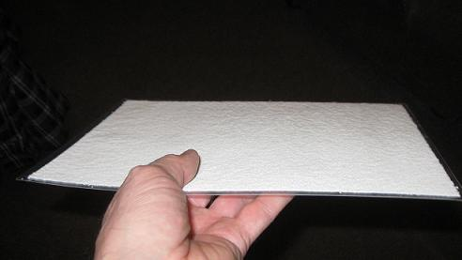
Эн-детектор
2
1 – Светоизолирующий корпус;
2 – Крышка;
3 – ФЭУ 200;
4 - Сцинтиллятор ZnS(Ag)+B₂О₃
5 - Светособирающий конус
3
5
1
4
Используется специализированный неорганический сцинтиллятор на основе сернистого цинка ZnS(Ag) + LiF, обогащенного до 90% изотопом ⁶Li :
⁶Li + n = ³H + α + 4.8 MeV
Средняя толщина регистрирующего
слоя ~ 30 мг/см².
Эффективность регистрации тепловых нейтронов составляет около 20%.
ZnS (Ag) также позволяет регистрировать множественное прохождение заряженных частиц.

Slide 5
Система регистрации кластера
Сбор информации осуществляется с двух динодов ФЭУ:
12-го и 7-го с интегрированием 1 мкс.
Условие срабатывания – двукратное совпадение в кластере.
Оцифровка сигналов - 20000 точек с шагом 1 мкс (FADC, ADLINK 10 bit PCI slot PCI-9810).
Методика регистрации электронно-фотонной и
нейтронной компонент ШАЛ
Амплитуда, код АЦП
- измерение энерговыделения от электронно-фотонной компоненты;
- определение числа нейтронов в течение 20 мс с шагом 1 мкс после прихода фронта ШАЛ;
Время, мкс

Slide 6
Связь между энерговыделением заряженных частиц и числом нейтронов
Зависимость имеет степенной вид с показателем наклона 0.8 ± 0.1.
Среднее значение числа зарегистрированных нейтронов 1000 на 32 детектора соответствует энерговыделению от ~ 10⁶ частиц.

Slide 7
Временное распределение регистрируемых тепловых нейтронов измеренных на ПРИЗМА-32
T = 0 соответствует времени срабатывания (проход ШАЛ).
Полученные распределения можно профитировать двойной экспоненциальной функцией
первая экспонента связана со средним временем жизни нейтронов в бетоне вблизи детектора, т. е. локально рожденных;
вторая экспонента с нейтронами, рожденными в потолке и стенах (время жизни + время пролета).

Slide 8
Функция пространственного распределения нейтронов
первая экспонента связана со средним временем жизни нейтронов в бетоне вблизи детектора, т. е. локально рожденных;
вторая экспонента с нейтронами, рожденными в потолке и стенах (время жизни + время пролета).

Slide 9
Интегральный спектр ШАЛ по числу зарегистрированных нейтронов умноженный на n^{1.95}
Спектр можно профитировать степенной функцией
с показателем γ = 1.95 в диапазоне 10 – 100 n,
что соответствует первичным энергиям выше 1 ПэВ.

Slide 10
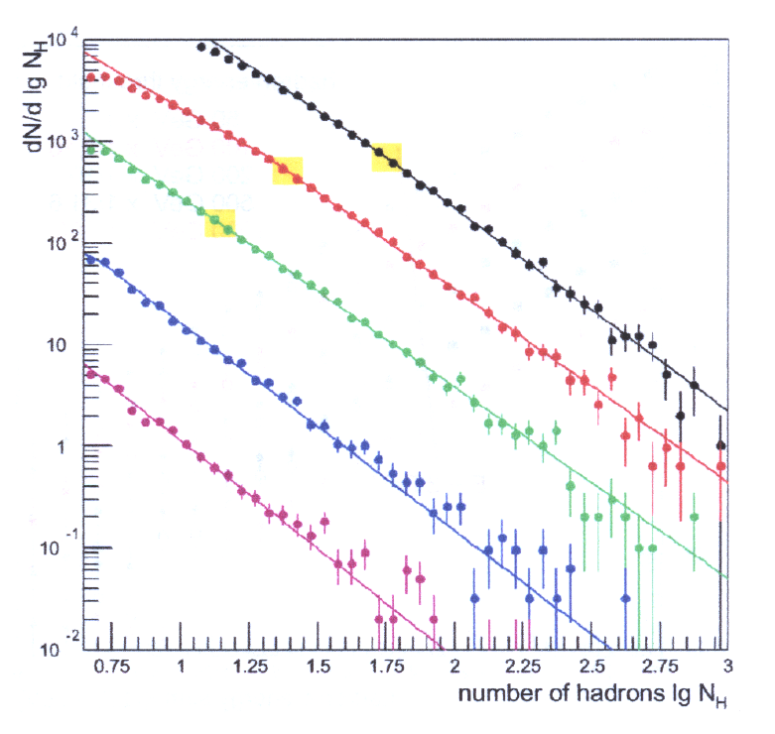
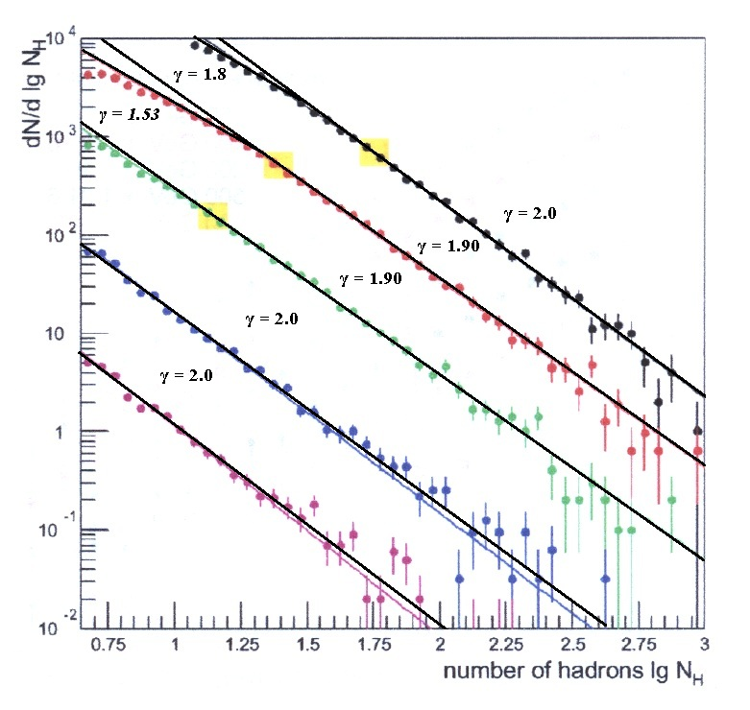
Спектр ШАЛ по числу высокоэнергичных адронов
Спектры ШАЛ по числу высокоэнергичных адронов (для различных пороговых энергий от 50 ГэВ до 1 ТэВ), измеренный на адронном калориметре установки KASCADE из работы:
Hörandel J. R. et al., Proc. 27th ICRC 1, 137 (2001)

Slide 11
Заключение:
Параметры нейтронной компоненты ШАЛ на установке ПРИЗМА-32 измеряются более 5 лет и получены следующие результаты:
- Зависимость среднего числа зарегистрированных нейтронов, от суммарного энерговыделения электронно-фотонной компоненты во всех детекторах.
- Временное и пространственное распределение нейтронов ШАЛ имеет две компоненты, которые связанны с геометрией и конструкционными материалами здания где располагается установка ПРИЗМА-32.
Спектр ШАЛ по числу нейтронов - имеющий степенной вид с интегральным показателем γ = – 1.95 ± 0.01 в области энергий выше 1 ПэВ.
Дальнейшее развитие:
создана первая очередь установки УРАН
(72 детектора, НИЯУ МИФИ, Россия);
ведется создание установки PRISMA-LHAASO
(400 детекторов, Китай).

Slide 12
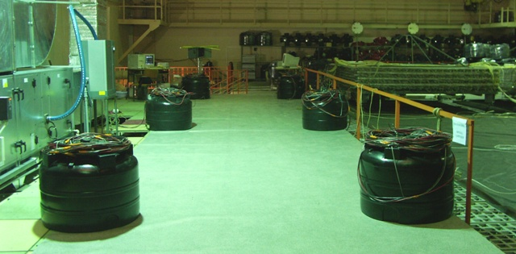
Спасибо за внимание
en-detectors

Slide 13
Дифференциальный спектр по числу нейтронов

